Slide 1
Plantas – O que você precisa saber sobre elas?

Slide 2
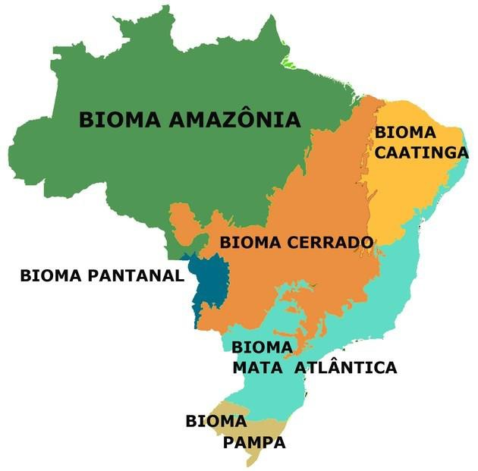
BIOMAS DO BRASIL

Slide 3
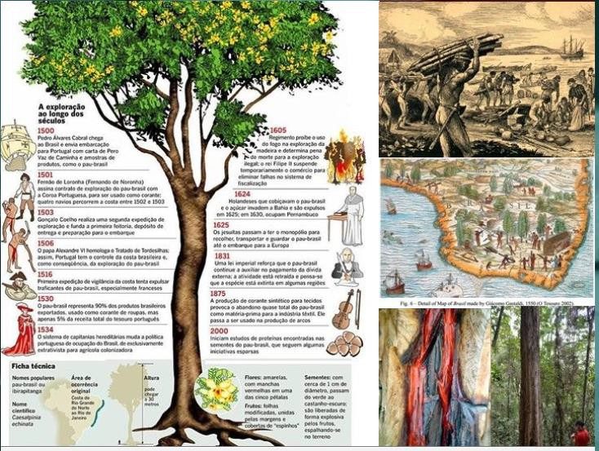
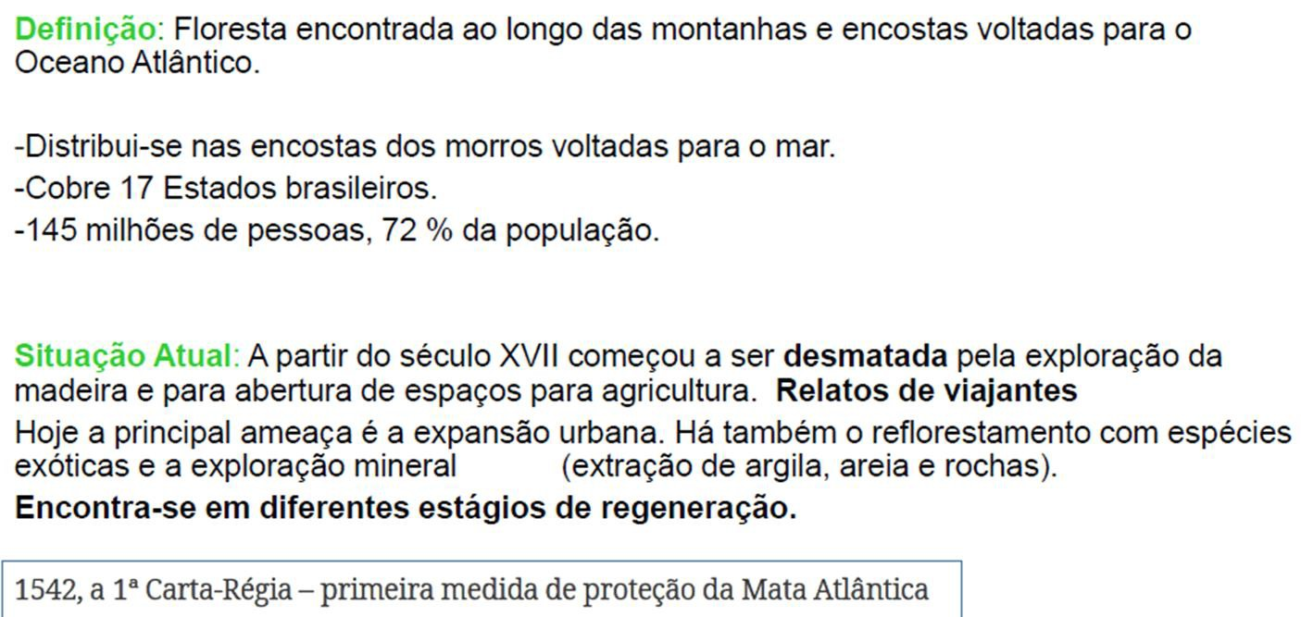
HISTÓRICO MATA ATLÂNTICA

Slide 4
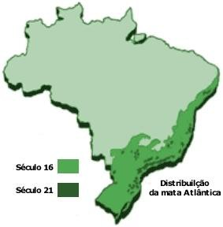
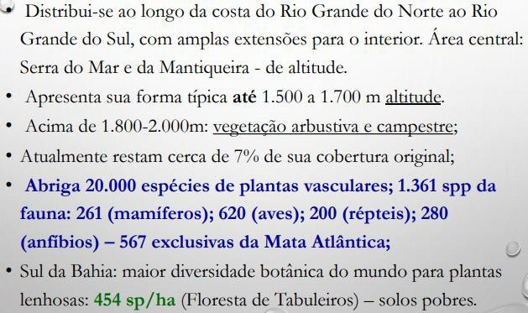
CARACTERÍSTICAS MATA ATLÂNTICA

Slide 5
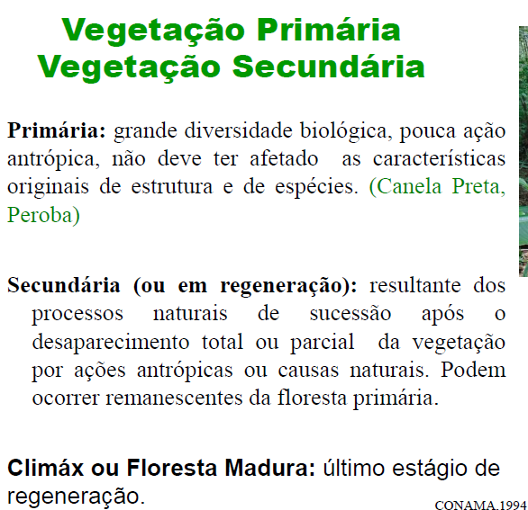
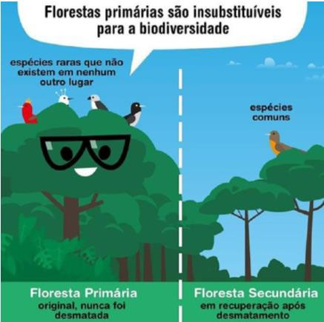

Slide 6
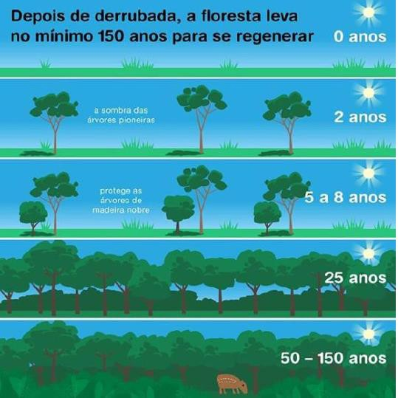

Slide 7
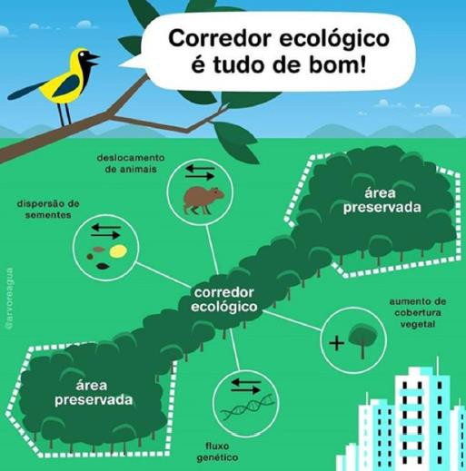
PESQUISA
O que acontece se tentar iniciar ou recomeçar uma floresta plantando as árvores maiores primeiro? Explique com base na sucessão ecológica.
Ao invés de desmatar, devemos conservar as florestas, pois ela podem servir de corredores ecológicos. Descubra o que são corredores ecológicos. Veja o que diz o IMA: https://www.ima.sc.gov.br/index.php/b iodiversidade/biodiversidade/corredor es-ecologicos/669-apresentacao

Slide 8
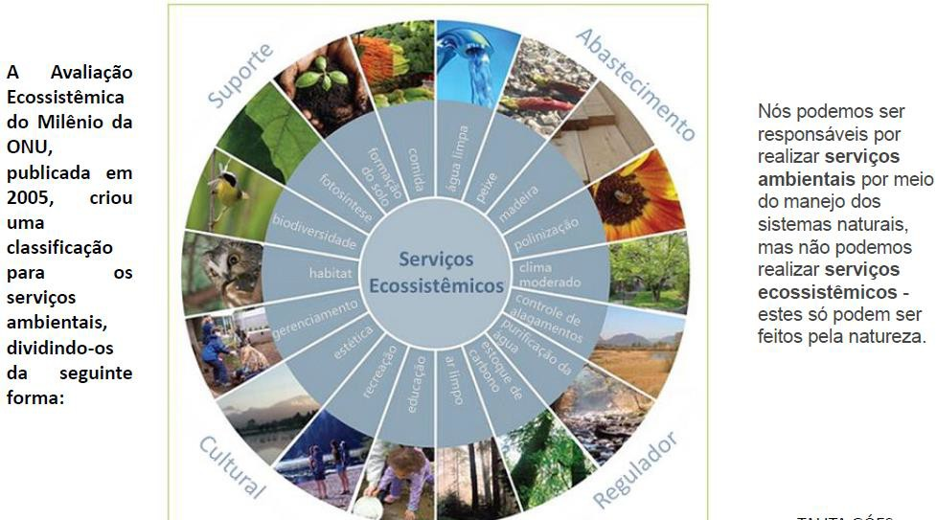
SERVIÇOS ECOSSISTÊMICOS

Slide 9
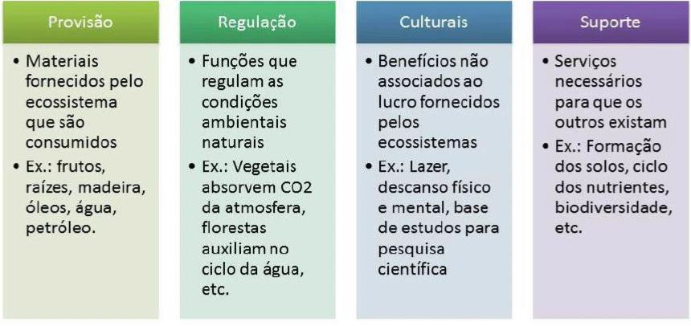
SERVIÇOS ECOSSISTÊMICOS

Slide 10
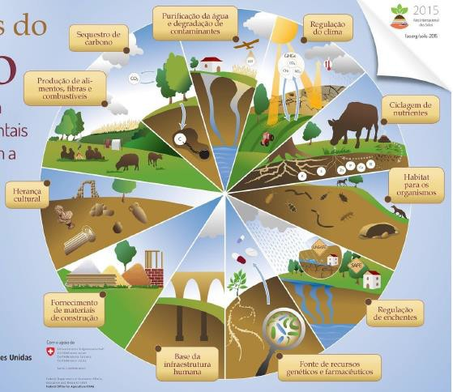
EXEMPLOS DE SERVIÇOS ECOSSISTÊMICOS

Slide 11
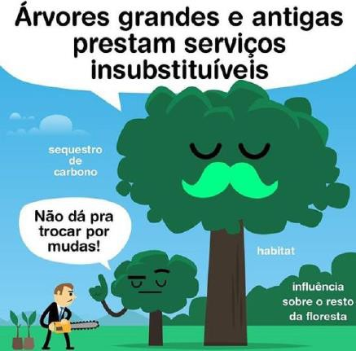
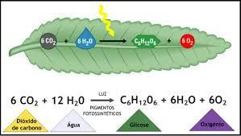
PLANTAS SÃO RESERVATÓRIOS DE CARBONO
As árvores realizam fotossíntese durante o seu crescimento. Com isso removem o gás carbônico da atmosfera e transformam ele em glicose que será utilizada pela planta. Assim, contribuem para a remoção de gases de efeito estufa e o aquecimento global.
FOTOSSÍNTESE

Slide 12
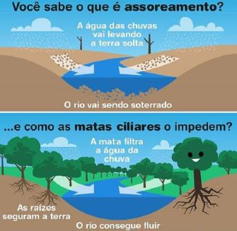
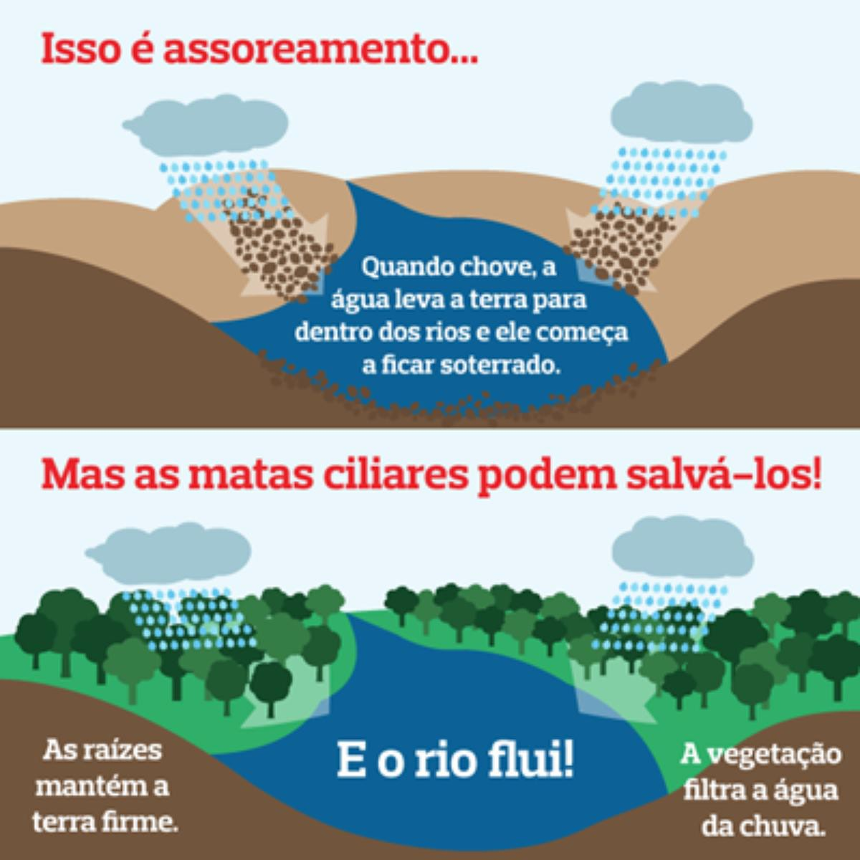
PLANTAS IMPEDEM ASSOREAMENTO

Slide 13
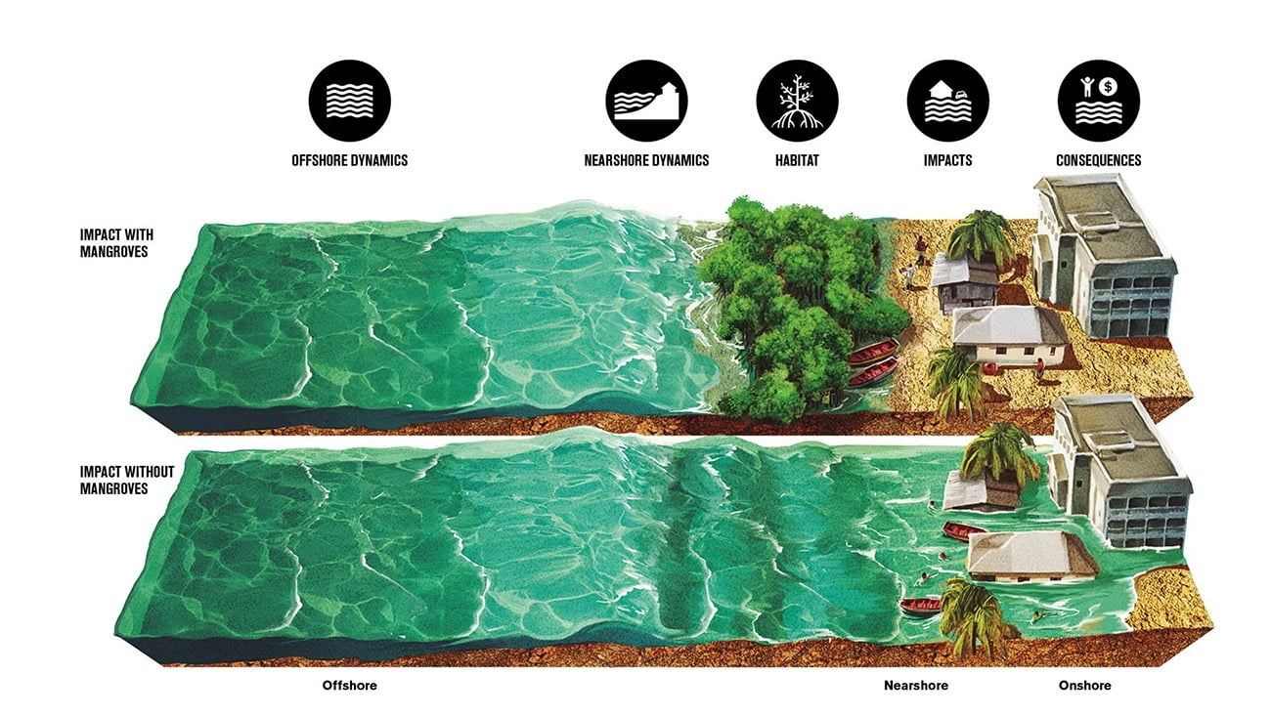
Importância Manguezal

Slide 14
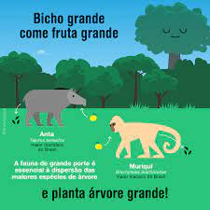
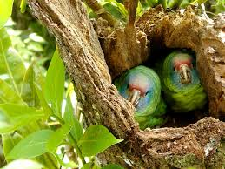
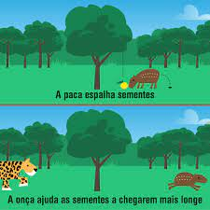
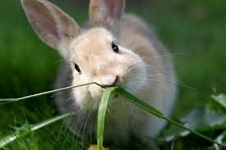
Interação plantas e animais

Slide 15
Espécies Exóticas Invasoras
É toda espécie que se encontra fora de sua área de distribuição natural.
Representam uma das maiores ameaças ao meio ambiente, com enormes prejuízos à economia, à biodiversidade e aos ecossistemas naturais, além dos riscos à saúde humana.
Em virtude do potencial invasor, falta de predação, capacidade de excluir as espécies nativas, diretamente ou pela competição por recursos (espaço, nutrientes, água), se tornam preponderantes destruindo a biodiversidade local.

Slide 16
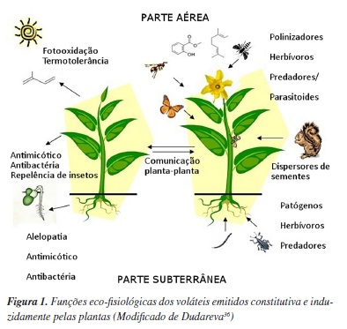
Compostos tóxicos produzidos por plantas

Slide 17
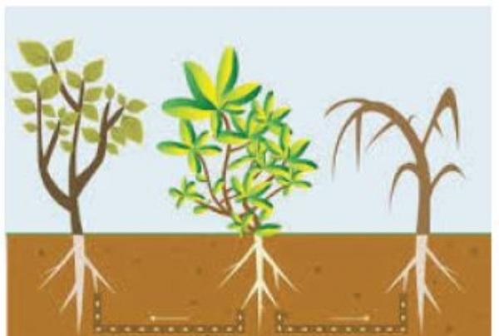
ALELOPATIA
Capacidade que uma planta tem de produzir uma substância através de várias partes (folhas, galhos, raízes..) que altere positiva ou negativamente outras plantas (germinação, desenvolvimento, crescimento, reprodução).

Slide 18
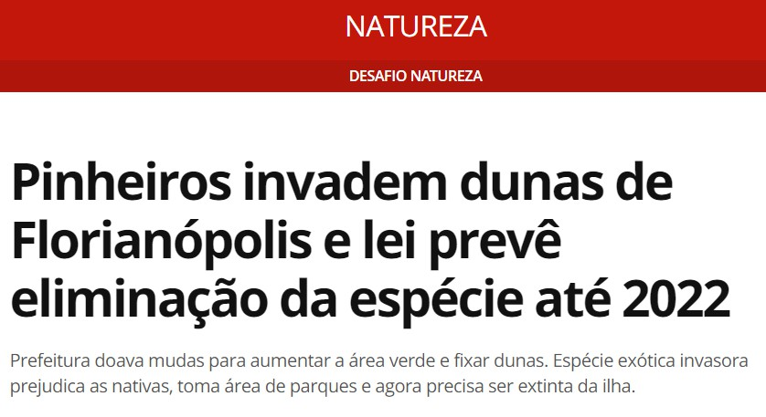
PINUS – REFLORESTAMENTO OU PRAGA??
Veja a reportagem: https://g1.globo.com/natureza/desafio- natureza/noticia/2019/04/25/dunas-de-florianopolis-sofrem-invasao-de-pinus- arvore-que-ja-foi-distribuida-em-sc-agora-deve-ser-eliminada-da-ilha.ghtml

Slide 19
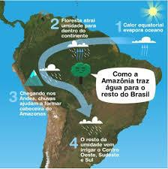
QUEIMADAS NA AMAZÔNIA? ISSO NÃO É PROBLEMA MEU??
Com as queimadas e desmatamento na Amazônia o que pode acontecer com as plantações e criações de suínos do nosso estado?
Qual é o impacto no abastecimento de água da população?

Slide 20
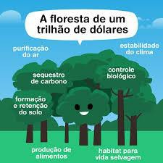
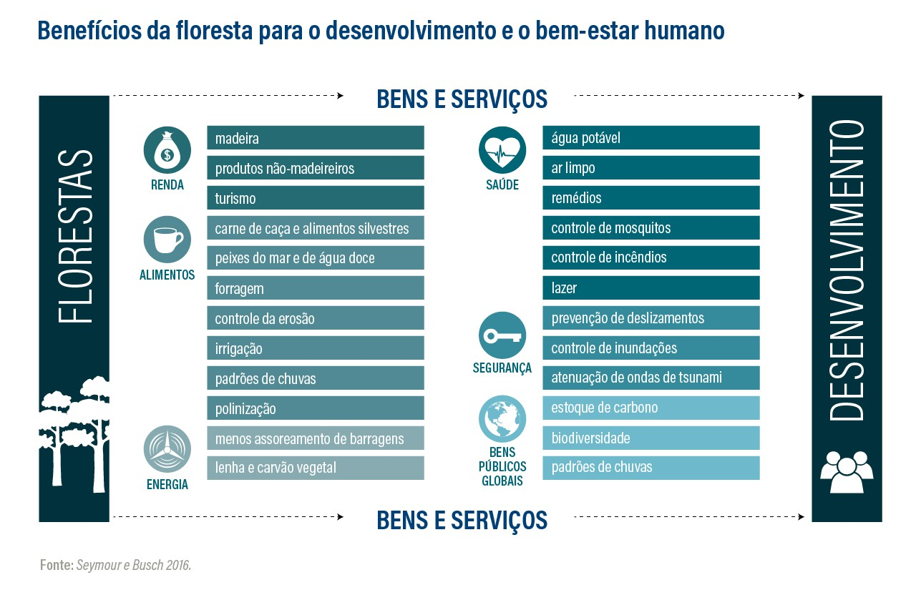
IMPORTÂNCIA DAS FLORESTAS

Slide 21
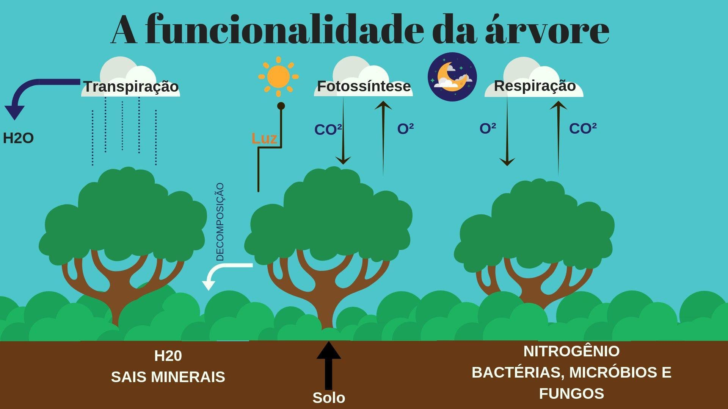
IMPORTÂNCIA DAS FLORESTAS

Slide 22
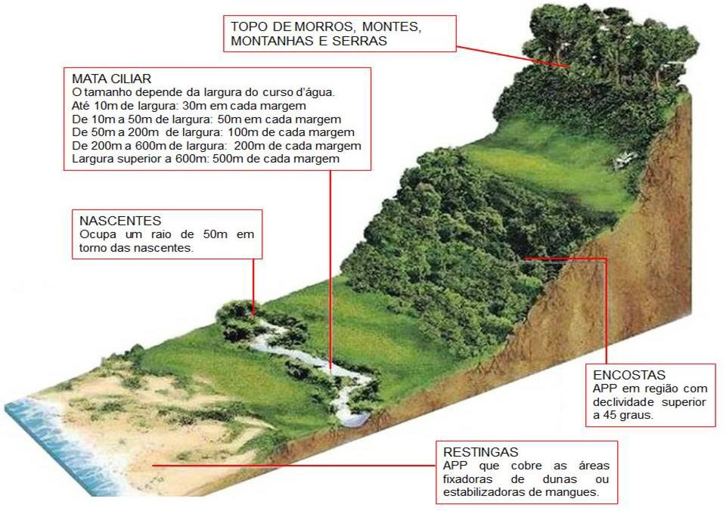
ÁREA DE PRESERVAÇÃO PERMANENTE (APP)

Slide 23
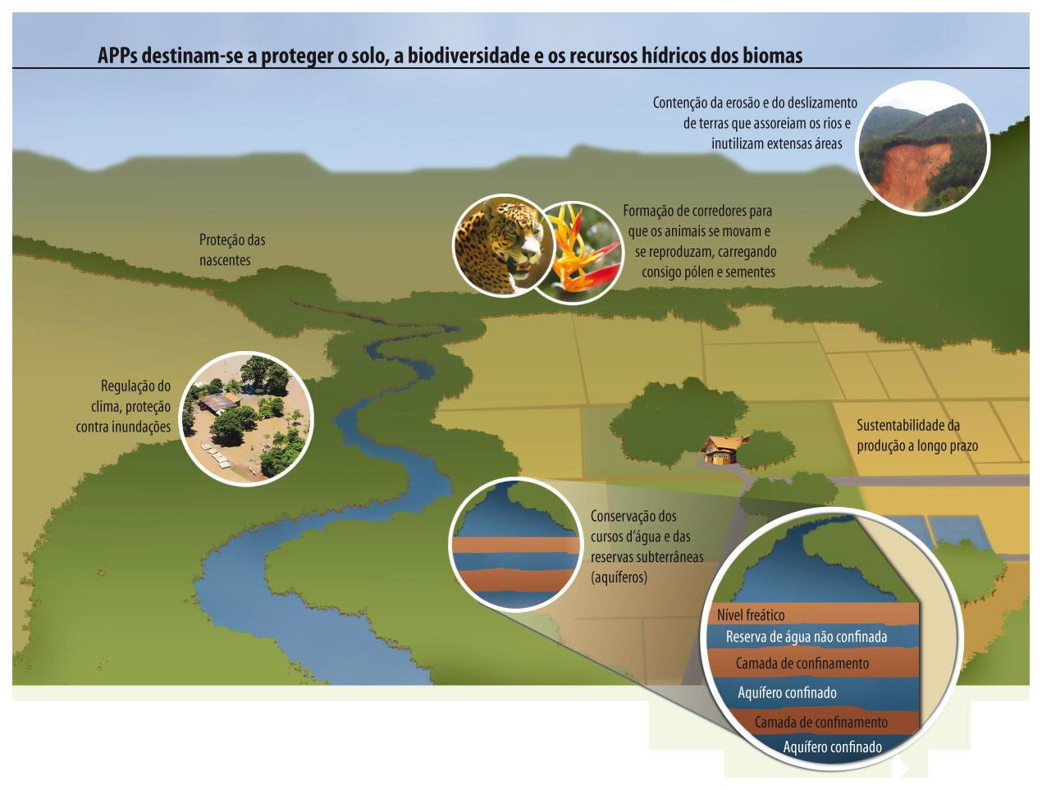
ÁREA DE PRESERVAÇÃO PERMANENTE (APP)

Slide 24
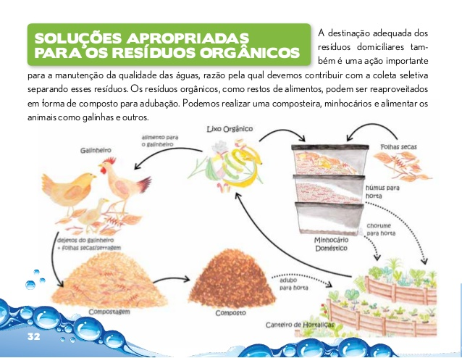
Fonte: https://pt.slideshare.net/andregrs/cartilha-de-saneamento-ecologico

Slide 25
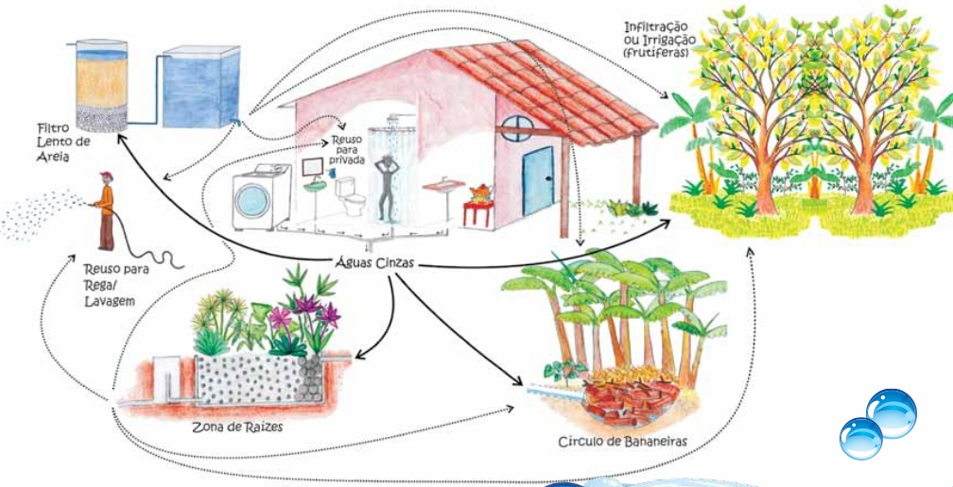
Saneamento ecológico e Plantas

Slide 26
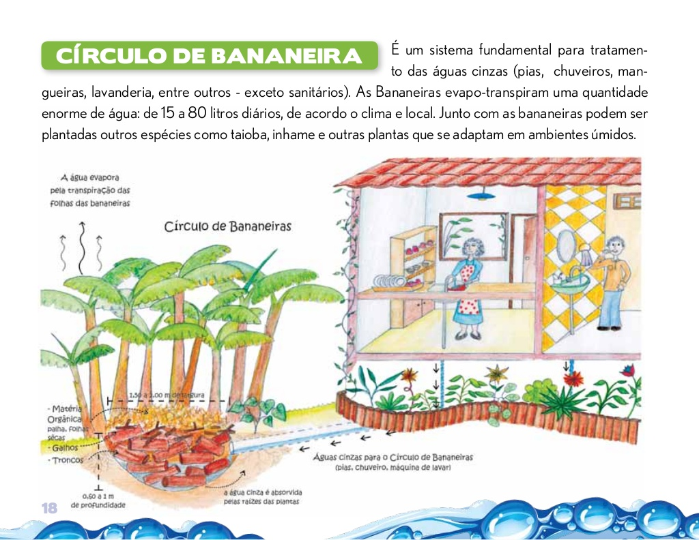
Fonte: https://pt.slideshare.net/andregrs/cartilha-de-saneamento-ecologico

Slide 27
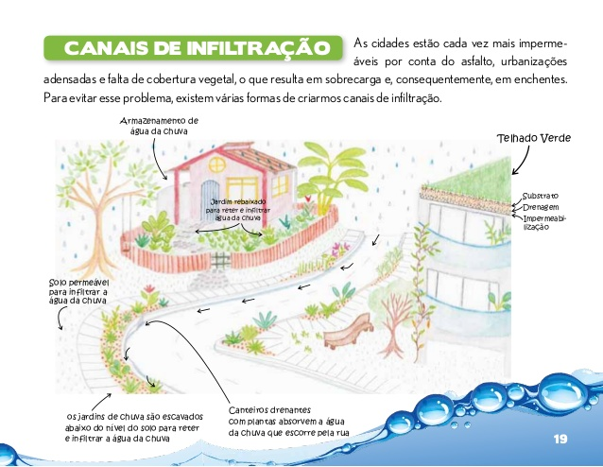
Fonte: https://pt.slideshare.net/andregrs/cartilha-de-saneamento-ecologico

